Slide 1
Bank-X 보고서
2023. 02. 23

Slide 2
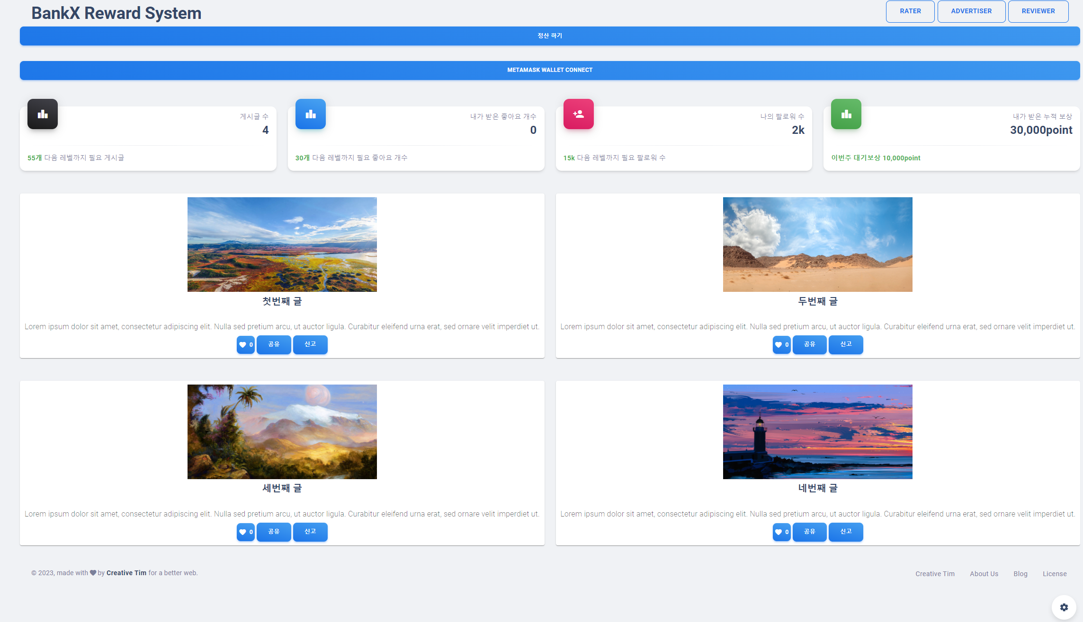



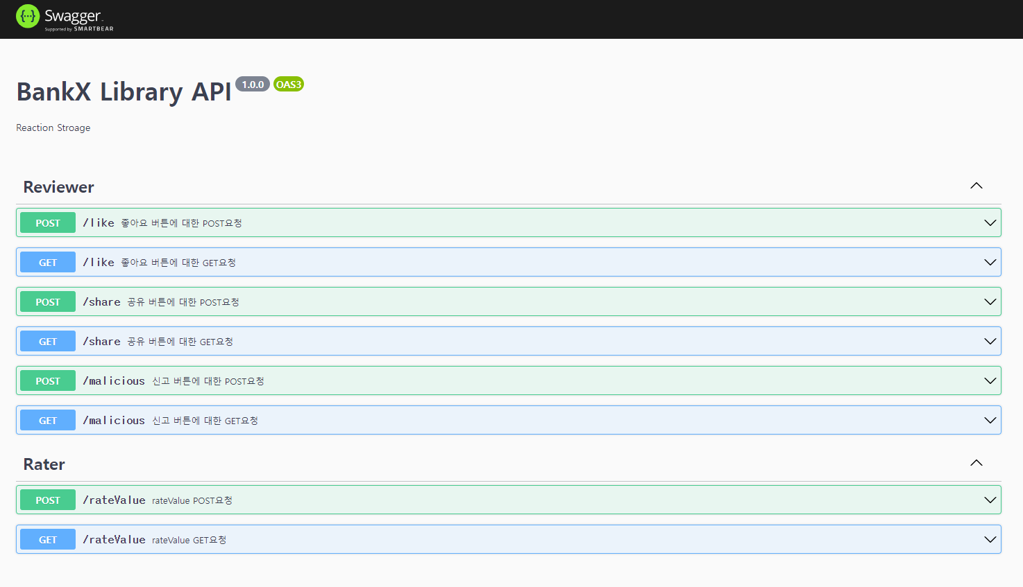
1. 블록체인 리워드 시스템
System Architecture : 서버를 중심으로 하이퍼레져 베수와 스웨거, UI 프론트 화면으로 전체적인 시스템 구성
Server
IP: xxxxxx
Hyperledger Besu
IP: 162.xxx.xx
UI
IP: 162.xxx.xx
Swagger IP: xxxxx

Slide 3





1. 블록체인 리워드 시스템
Service Flow : 광고주(Advertiser), 리뷰어(Reviewer), 평가위원(Rater)으로 각 페이지가 나뉨
블록체인 광고 스마트 컨트랙트기록
1. 리뷰어 컨택
2.게시글 작성
3. 리엑션 저장 (좋아요, 공유, 신고)
광고주
리뷰어
게시글
7. 보상
4. 평가위원 선정
5. 게시글 평가
6. 평가 적용
광고 스마트 컨트랙트
평가위원
블록체인
7. 보상

Slide 4
1. 블록체인 리워드 시스템
Sequence Diagram : 리뷰어(Reviewer) 선정
광고주
리뷰어 검색
리뷰어
1.리뷰어 검색요청
2.리뷰어 검색
3.리뷰어 선정

Slide 5
1. 블록체인 리워드 시스템
Sequence Diagram : 리뷰어(Reviewer) 게시글 작성 및 리액션 저장
광고주
게시글
광고 스마트
컨트랙트
1.리뷰어 검색
2. 리액션 수집
3. 리액션 기록

Slide 6
1. 블록체인 리워드 시스템
Sequence Diagram : 평가위원(Rater) 선정
광고주
평가위원
검색
평가위원
1.평가위원 검색 요청
2.평가위원 검색
3.평가위원 선정

Slide 7
1. 블록체인 리워드 시스템
Sequence Diagram : 평가위원(Rater)의 게시글 평가
평가위원
광고 스마트 컨트랙트
1. 게시글 평가

Slide 8
1. 블록체인 리워드 시스템
Sequence Diagram : 광고주(Advertiser)가 리뷰어(Reviewer)에게 보상 전송
광고 스마트
컨트랙트
광고주
평가위원
리뷰어
1. 보상 산정
2. 금액추출
3. 보상 전송
3. 보상 전송

Slide 9
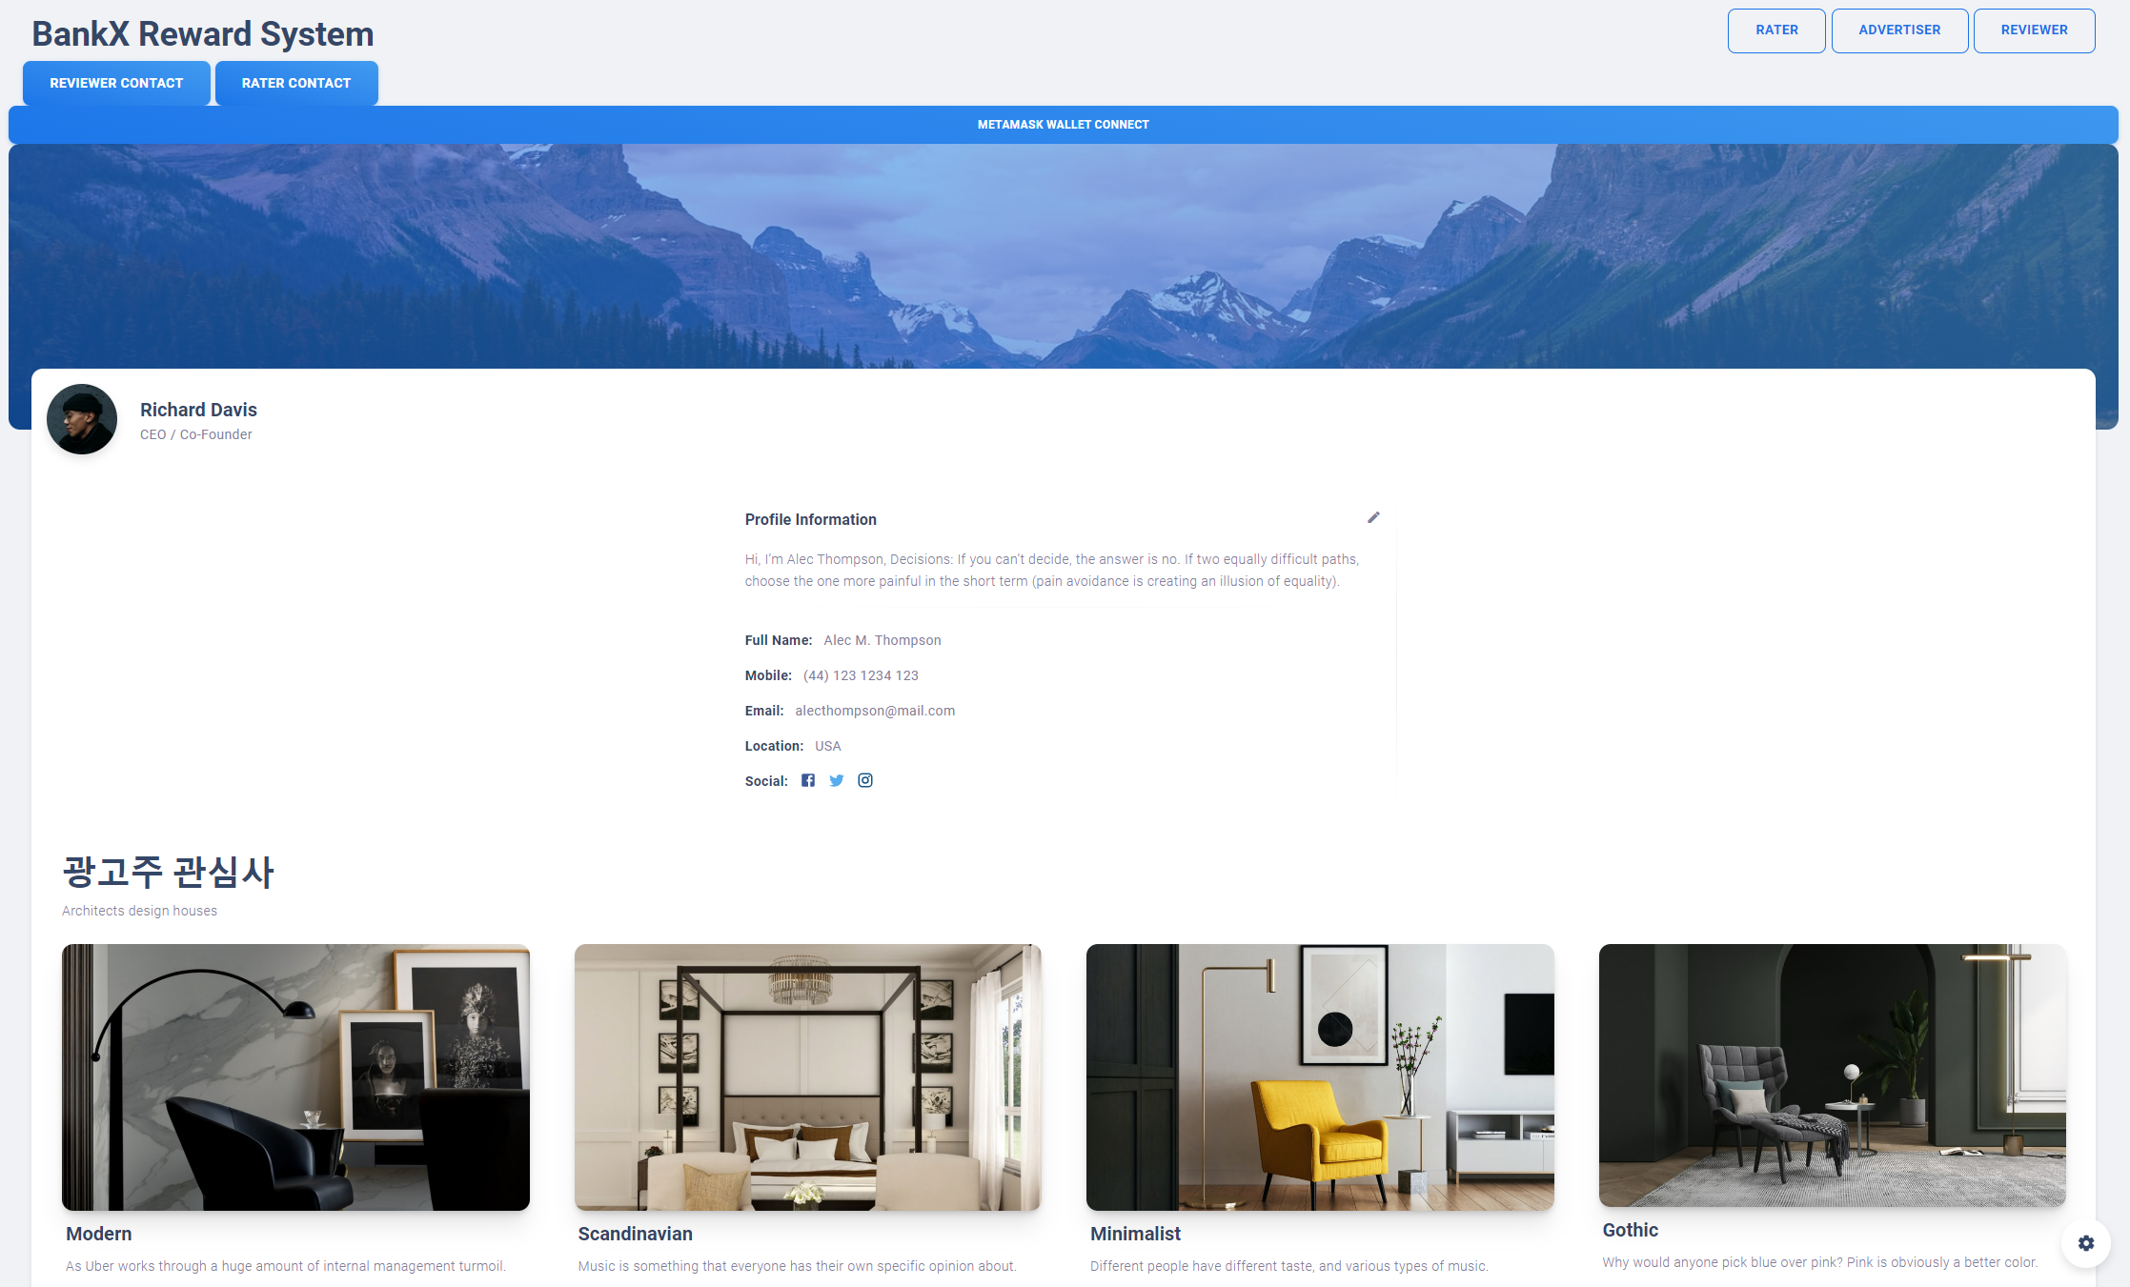
1. 블록체인 리워드 시스템
UI화면 : 광고주(Advertiser) 전용 화면
평가위원 선정
리뷰어 선정

Slide 10
1. 블록체인 리워드 시스템
UI화면 : 리뷰어(Reviewer) 전용 화면
- 받은 각 변수에 대해 Smart-Contract에 값을 넘겨 주어서, 소정의 ETH를 정산 받음
- 각 변수를 Click 하여, 여러 명에게 좋아요/공유/신고를 받았다고 가정함

Slide 11
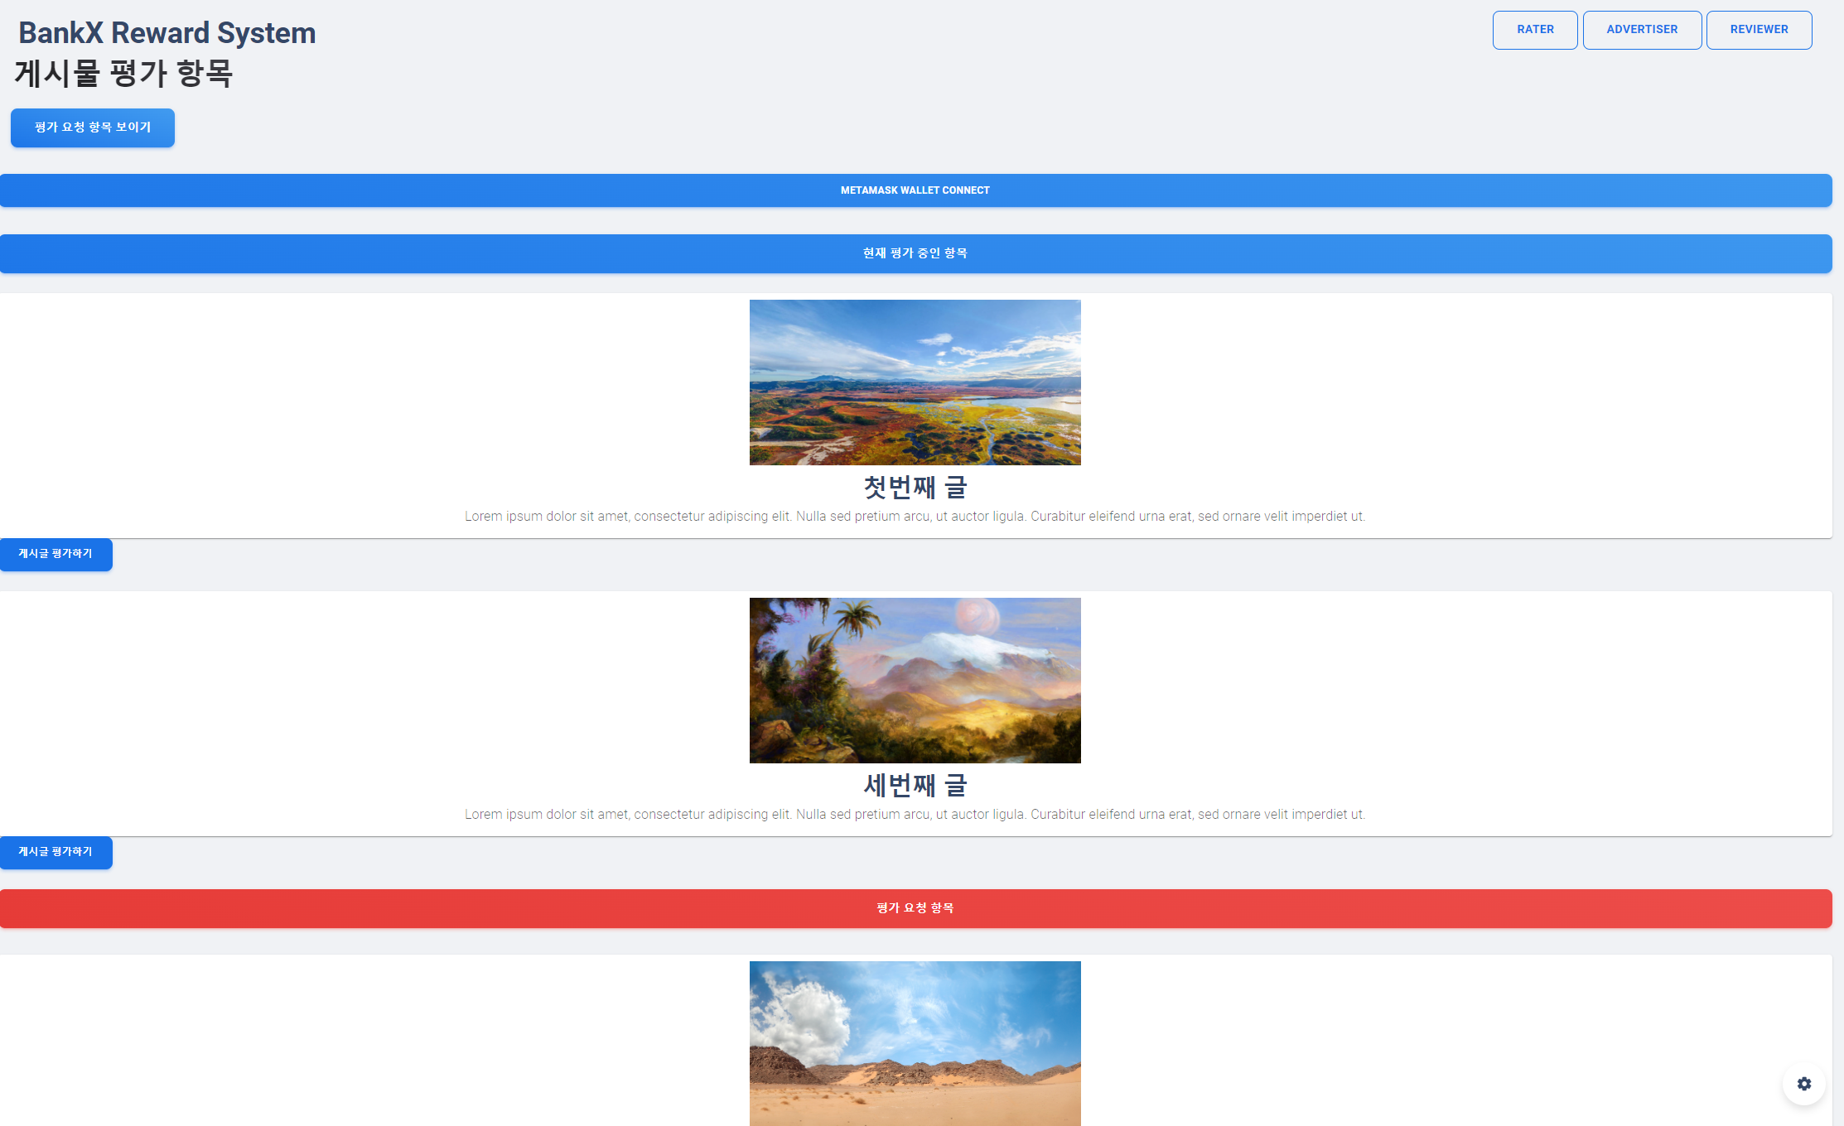
1. 블록체인 리워드 시스템
UI화면 : 평가위원(Rater) 전용 화면
- 리뷰어(Reviewer) 글에 대한 ‘게시글 평가하기’ 버튼을 누를 시 1~10까지 점수입력을 통해 가중치 적용

Slide 12
1. 블록체인 리워드 시스템
Swagger : 광고주(Advertiser), 리뷰어(Reviewer), 평가위원(Rater)의 POST와 GET기능 리스트 업
리뷰어(Reviewer)
POST like/share/malicious 에서 Excute 버튼을 눌러 각 변수에 대해 값을 증가 시킬 수 있음
GET like/share/malicious 에서 Excute 버튼을 눌러 각 변수에 대해 증가된 값을 보일 수 있음
평가위원(Rater)
POST rateValue에서 1~10사이의 가중치를 입력할 수 있음
GET rateValue에서 입력 받은 가중치의 값을 확인할 수 있음

Slide 13
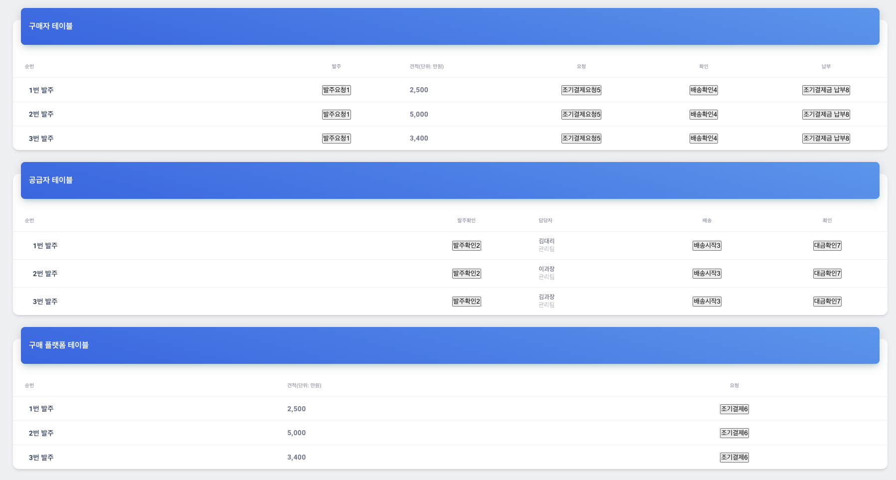
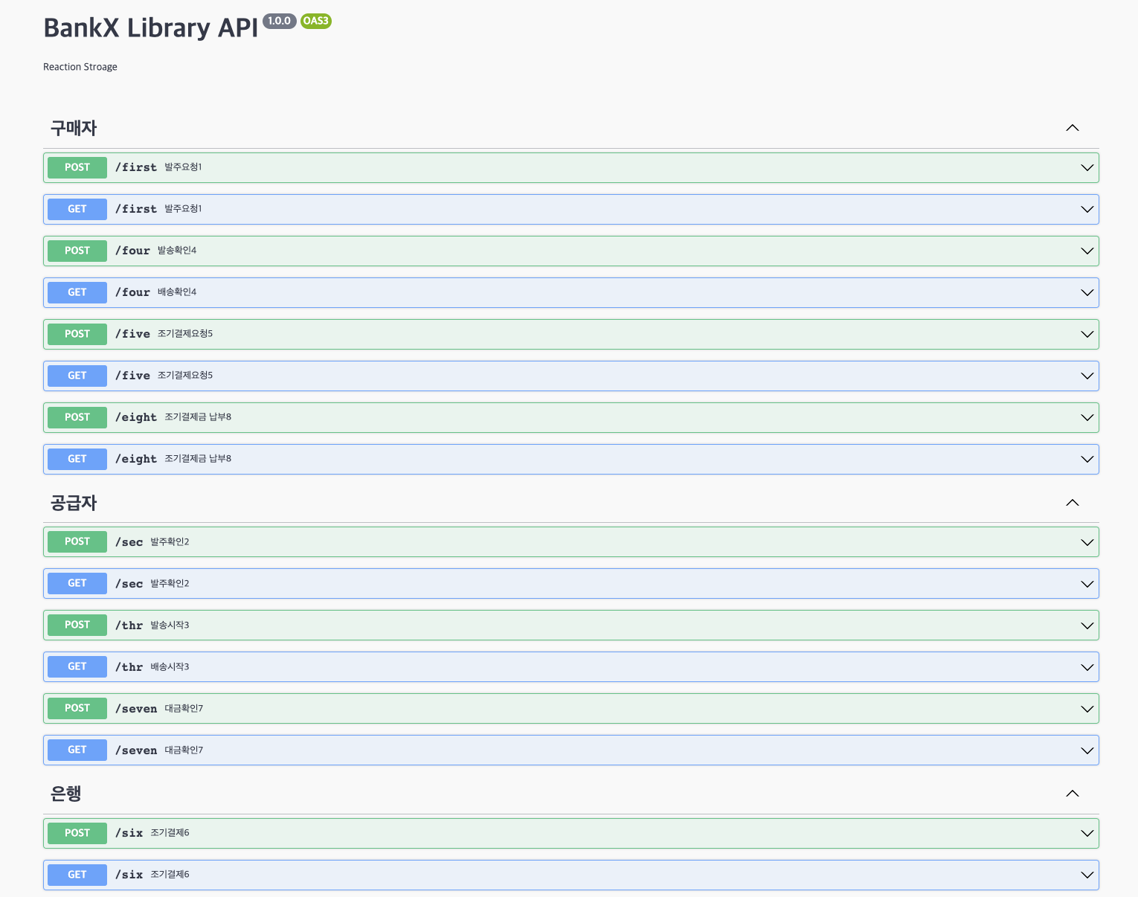
2. 블록체인 공급망 금융
System Architecture : 서버를 중심으로 하이퍼레져 베수와 스웨거, UI 프론트 화면으로 전체적인 시스템 구성
Server
IP: xxxxxx
Hyperledger Besu
IP: 162.xxx.xx
UI
IP: 162.xxx.xx
Swagger IP: xxxxx

Slide 14
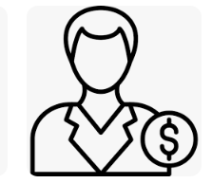
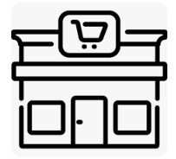


2. 블록체인 공급망 금융
Service Flow : 구매자, 공급자, 스마트 컨트랙트, 금융기관을 주체로 하는 서비스 플로우 11단계 구성
5. 배송 확인
10. 조기 결제금 납부
1. 발주 요청
5. 배송 확인
3. 스마트 컨트랙트 생성
11. 조기결제금 지불
2. 발주 확인
4. 배송 시작
9. 대금 확인
8. 대금 지불
7. 대금 납부
구매자
공급자
스마트 컨트랙트
금융 기관
6. 조기 결제 요청

Slide 15
2. 블록체인 공급망 금융
Sequence Diagram : Service Flow의 실제 개발구현을 위해 시스템 주체 Sequence Diagram 설계
스마트 컨트랙트
구매자
공급자
금융기관
1. 발주요청
2. 발주확인
3. 스마트컨트랙트 생성
4. 배송시작
5. 배송확인
6. 조기 결제 요청
7. 대금 납부
8. 대금 지불
9. 대금 확인
10. 조기 결제금 납부
11. 조기 결제금 지불

Slide 16
2. 블록체인 공급망 금융
UI화면 : 구매자, 공급자, 금융기관의 각 발주별 거래 액션을 1~8 단계로 나누어진 버튼으로 표현
1
5
4
8
번호 순서
다른 계약
2
3
7
6

Slide 17
Bank-X/ UI
2. 블록체인 공급망 금융
UI화면 : 구매자, 공급자, 금융기관의 각 발주별 거래 액션을 1~8 단계로 나누어진 버튼으로 표현
구매자, 공급자, 금융기관(구매 플랫폼) 테이블을 한 페이지에 제작
가로선 기준으로 나누어진 발주 1, 2, 3은 각각 다른 계약으로 인식되어 그에 맞는 스마트 컨트랙트가 연동
각 발주별 버튼은 쓰여진 1~8 숫자 순서대로 작동
순서에 맞지 않게 작동 시도 시 에러 메세지 생성
조기결제(6번), 조기결제금 납부(8번) 작동 후 10초 대기 필요 (스마트 컨트랙트 생성 시간)
1
5
4
8
2
3
7
6

Slide 18
2. 블록체인 공급망 금융
Swagger : 구매자, 공급자, 금융기관(은행)의 POST와 GET기능 리스트업
Post /first: price, button 값 입력 (Price는 구매자가 원하는 발주 값 입력, button은 UI 부분에서 발주 번호를 의미)
Button은 1~3까지만 입력 가능
Post /sec: name, button 값 입력
Name은 공급자의 이름, button은 Post /first의 값과 동일한 값 입력
나머지 Post는 전 단계와 같은 button 값 입력
Post /six, /eight은 전 단계 Post 한 후 10초 뒤 사용할 것을 권고(스마트컨트랙트 발동 시 시간 소요되기 때문)
Post는 버튼 순서 맞게 작동.

